Slide 1
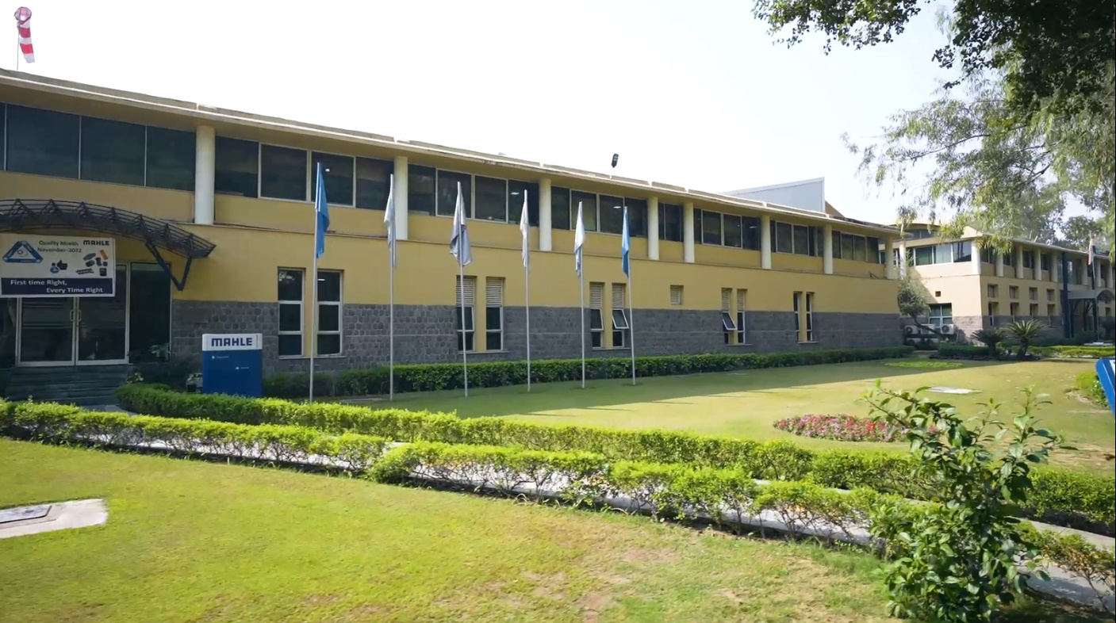

Safety Pledge
सुरक्षा प्रतिज्ञा
हम प्रतिज्ञा करते हैं कि हम, सुरक्षा, स्वास्थ्य तथा पर्यावरण के नियमो, का पालन करेंगे ।
Safety First

